Slide 1
第五周 乘数法估值
肖星©2014-2015

Slide 2
第一节 乘数法估值的基本概念
肖星©2014-2015

Slide 3
乘数法
估计价格 = 可比公司的 P/E × 目标公司的 EPS
P/E为每股股价/每股净利润
EPS为每股净利润
肖星©2014-2015

Slide 4
第二节 乘数法估值中
的可比性要求
肖星©2014-2015

Slide 5
乘数法
确定可比公司
  业务
  增长前景
  会计方法
  盈余构成
  资本结构
肖星©2014-2015

Slide 6
乘数法
 | 每股价格 | 每股收益 | 市盈率
Adamms Company | 30 | 1.50 | 20
Munster, Inc. | 63 | 3.00 | 21
平均值 |  |  | 20.5
目标公司每股收益 |  |  | 10
目标公司估值 |  |  | 205
Adamms Company | 30 | 1.50 | 20
Munster, Inc. | 63 | 3.00 | 21
Three Stooges co. | 45 | 1.00 | 45
平均值 |  |  | 28.667
目标公司每股收益 |  |  | 10.00
目标公司估值 |  |  | 286.67
肖星©2014-2015

Slide 7
第三节 增长率不可比
的处理方法
肖星©2014-2015

Slide 8
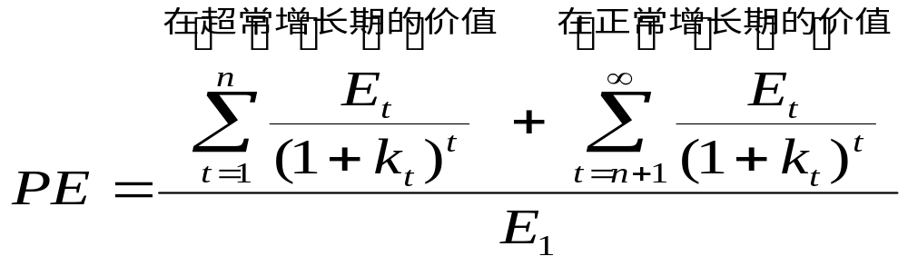
PE与增长率
预期超常增长率 | 市盈率
10% | 13.8
20% | 18.6
30% | 24.7
40% | 32.3
50% | 41.6
60% | 52.9
肖星©2014-2015

Slide 9
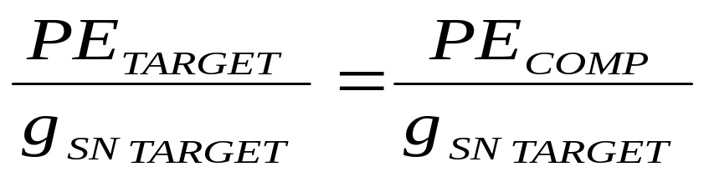
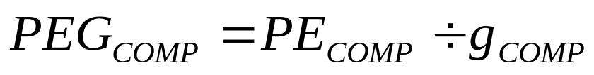
增长率不可比的处理：REG
 | EPS | g | P | PE | PEG
可比公司 | $4.00 | 20% | $74.40 | 18.6 | 0.93
目标公司 | $2.50 | 30%
目标公司的估价=0.93*30*$2.50=$69.75
使用PE，估值为18.6*2.5=$46.5
肖星©2014-2015

Slide 10
增长率不可比的处理：PEG
假设目标公司PE为11.8。
 | g | PE | PEG
可比公司 | 2% | 10.8 | 5.4
目标公司 | 5% | 11.8
使用PE：10.8*1=10.8
使用PEG：5.4*5*1=27
PEG只适用于高增长，低增长仍然使用PE
肖星©2014-2015

Slide 11
第四节 财务杠杆不可比
的处理方法
肖星©2014-2015

Slide 12
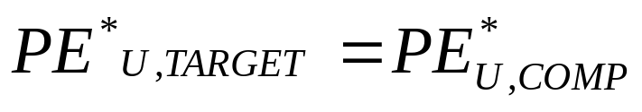
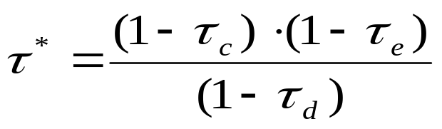
无杠杆税前市盈率
无杠杆税前市盈率相等
公司的边际所得税率
以下假设为0.14。
股东的边际所得税率
债权人的边际所得税率
肖星©2014-2015

Slide 13
 |  | 可比公司 | 目标公司
债务 |  | $ 4,000.0 | $ 200.0
权益 |  | 6,560.0 | 828.0
总资本 |  | $ 10,560.0 | 1028.0
利率 |  | 0.06 | 0.06
所得税率 |  | 0.35 | 0.35
息税前利润 |  | $ 1000.0 | $ 100.0
利息 |  | (240.0) | (12.0)
税前利润 |  | 760.0 | 88.0
所得税 |  | (266.0) | (30.8)
净利润 |  | $ 494.0 | $ 57.2
4000*0.06
760*0.35
肖星©2014-2015

Slide 14
市盈率：
标准（权益）市盈率 |  | 13.28 | 14.48
税前权益市盈率 |  | 8.63 | 9.41
无杠杆税前市盈率：
债务*（1- ） |  | $ 3,440.0 | $ 172.0
权益 |  | 6,560.0 | 828.0
总和 |  | 10,000.0 | 1,000.0
息税前利润 |  | $ 1,000.0 | $ 100.0
无杠杆税前市盈率 |  | 10.00 | 10.00
6560/494
6560/760
肖星©2014-2015

Slide 15
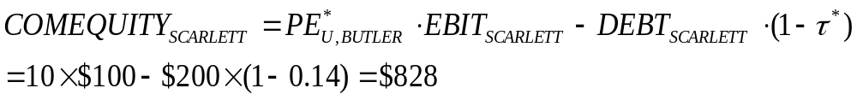
财务杠杆不可比：无杠杆税前市盈率
用权益市盈率估值
  13.28*$57.2=$760
用税前市盈率估值
  8.63*$88=$759
用无杠杆税前市盈率估值
肖星©2014-2015

Slide 16
第五节 其他不可比问题
的处理方法
肖星©2014-2015

Slide 17
会计方法不可比：调整或PS
处理方法
  调整会计差异
  使用PS比率
  使用现金流作为价值驱动因素
肖星©2014-2015

Slide 18
亏损公司的估值
使用其他的价值驱动因素
  注册用户数量
  点击率
肖星©2014-2015

Slide 19
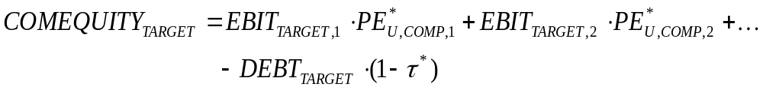
多元化公司的估值
进行市盈率分解
销售收入 | 息税前利润
$ 2,000 | $ 200
1,500 | 100
700 | 50
$ 4,200 | $ 350
部门 | 乘数
塑料玩具 | 27
户外家具 | 18
办公用品 | 22
肖星©2014-2015

Slide 20

多元化公司的估值
（百万美元） | 息税前利润 | 乘数 |  | 价值
塑料玩具 | $ 200 | 27 |  | $ 5,400
户外家具 | 100 | 18 |  | 1,800
办公用品 | 50 | 22 |  | 1,100
 | $ 350 |  |  | 8,300
债务( ） |  |  | 500
 |  |  | 0.86 | (430)
权益价值 |  |  |  | $ 7,870
肖星©2014-2015

Slide 21
第六节 市净率估值
肖星©2014-2015

Slide 22
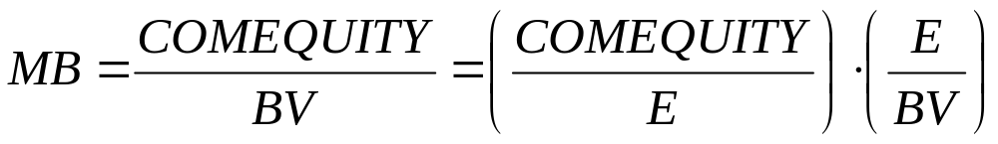
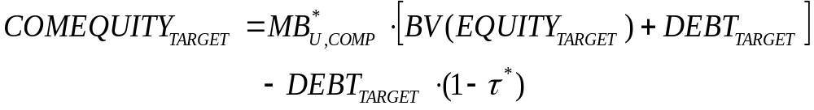
市净率
增长率
  PEG
财务杠杆
  无杠杆市净率
肖星©2014-2015

Slide 23
市净率
净资产收益率
  相同的净资产收益率
  采用MB/ROE比率
  权益价值= MB/ROE_{COMP}*ROE_{COMP}*BV_{TARGET}
肖星©2014-2015

